Slide 1
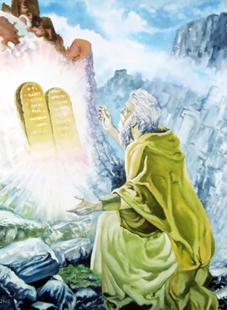
Naša savjest bit će čista ako taj nepisani zakon upisan u našu nutrinu usklađujemo s pisanim Božjim zakonom –
s Deset Božjih zapovijedi.

Slide 2
Ja sam Gospodin, Bog tvoj, nemaj drugih bogova uz mene!
Ne izusti imena Gospodina, Boga svoga, uzalud!
Spomeni se da svetkuješ dan Gospodnji!
Poštuj oca i majku da dugo živiš i dobro ti bude na zemlji!
Ne ubij!
Ne sagriješi bludno!
Ne ukradi!
Ne reci lažna svjedočanstva!
Ne poželi tuđeg ženidbenog druga!
Ne poželi nikakve tuđe stvari!

Slide 3
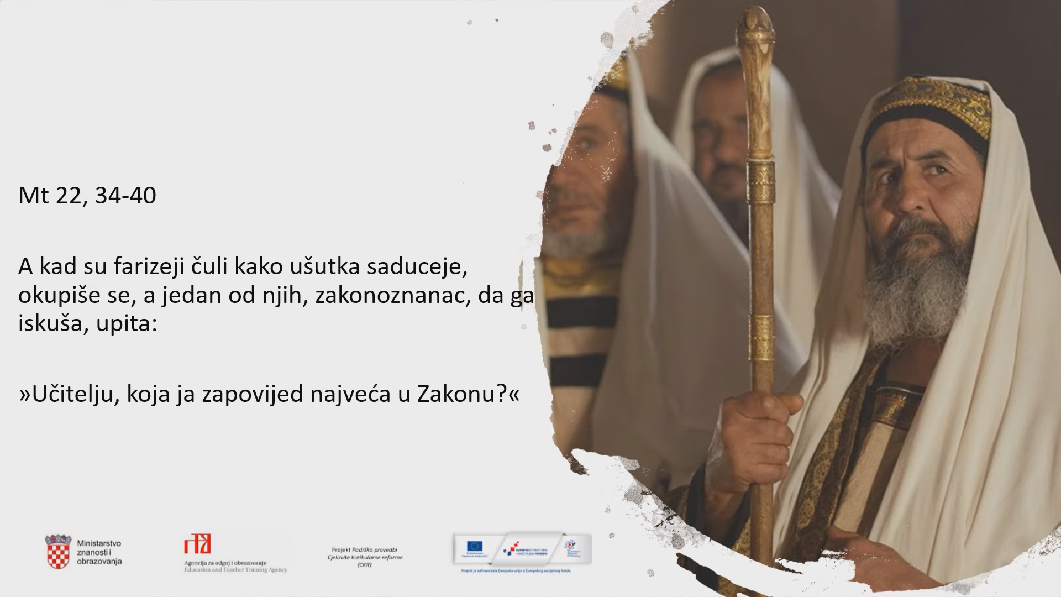

Slide 4
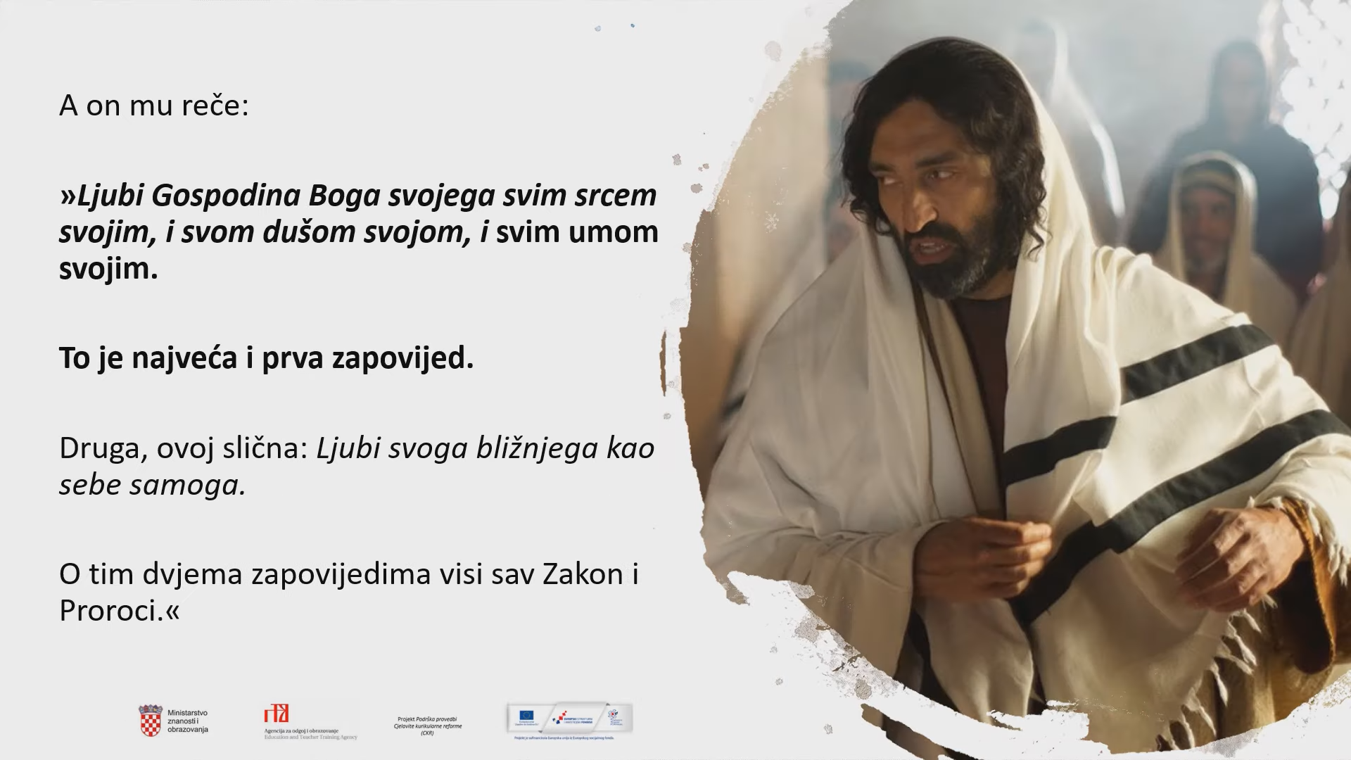

Slide 5
Ja sam Gospodin, Bog tvoj, nemaj drugih bogova uz mene!
Ne izusti imena Gospodina, Boga svoga, uzalud!
Spomeni se da svetkuješ dan Gospodnji!
Poštuj oca i majku da dugo živiš i dobro ti bude na zemlji!
Ne ubij!
Ne sagriješi bludno!
Ne ukradi!
Ne reci lažna svjedočanstva!
Ne poželi tuđeg ženidbenog druga!
Ne poželi nikakve tuđe stvari!

Slide 6
Ja sam Gospodin, Bog tvoj, nemaj drugih bogova uz mene!
Ne izusti imena Gospodina, Boga svoga, uzalud!
Spomeni se da svetkuješ dan Gospodnji!
Poštuj oca i majku da dugo živiš i dobro ti bude na zemlji!
Ne ubij!
Ne sagriješi bludno!
Ne ukradi!
Ne reci lažna svjedočanstva!
Ne poželi tuđeg ženidbenog druga!
Ne poželi nikakve tuđe stvari!

Slide 7
LJUBI BOGA IZNAD SVEGA
JA SAM GOSPODIN BOG TVOJ, NEMAJ DRUGIH BOGOVA UZ MENE!

Slide 8
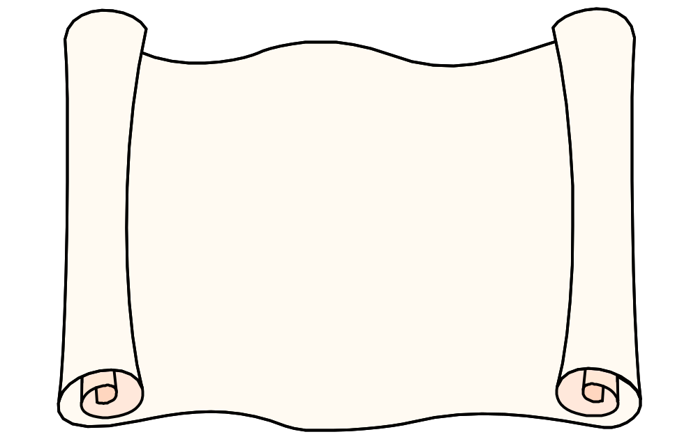
"Ja sam Jahve, Bog tvoj, koji sam te izveo iz zemlje egipatske, iz kuće ropstva. Nemoj imati drugih bogova uz mene.
Ne pravi sebi lika ni obličja bilo čega što je gore na nebu, ili dolje na zemlji, ili u vodama pod zemljom.
Ne klanjaj im se niti im služi.
Izl 20,2-5
I.

Slide 9
Na što nas poziva prva zapovijed?

Slide 10
-prva nas zapovijed poziva:
-u Boga vjerovati
Vjerovati da Bog jest, vjerovati da on zna što je najbolje i s povjerenjem mu se obraćati.

Slide 11
-prva nas zapovijed poziva:
-u Boga vjerovati
U Boga se pouzdati, od njega se svemu nadati i u njega sve nade polagati.
-u Boga se ufati (nadati)

Slide 12
-prva nas zapovijed poziva:
-u Boga vjerovati
Bogu odgovoriti na njegovu ljubav ljubeći ga iznad svega, a svoje bližnje i sva stvorenja ljubiti radi Boga.
-u Boga se ufati (nadati)
-Boga iznad svega ljubiti

Slide 13
BOGOSLOVNE KREPOSTI:
VJERA
NADA
LJUBAV
One od Boga dolaze i k Bogu nas vode.

Slide 14
-prva nas zapovijed poziva:
-u Boga vjerovati
-u Boga se ufati (nadati)
-Boga iznad svega ljubiti
-molitva i pobožnost
-odricanje i žrtva
-obećanja
-zavjeti
-Bogu se klanjati
-Njega priznavati za Gospodina svega što postoji i zbog Njegove ga svetosti slaviti

Slide 15
Što se protivi prvoj zapovijedi?

Slide 16
-prvoj Božjoj zapovijedi protive se:
nevjera
očaj
mržnja

Slide 17
-prva nam zapovijed zabranjuje čašćenje i slavljenje ikoga i ičega na način na koji se slavi Boga

Slide 18
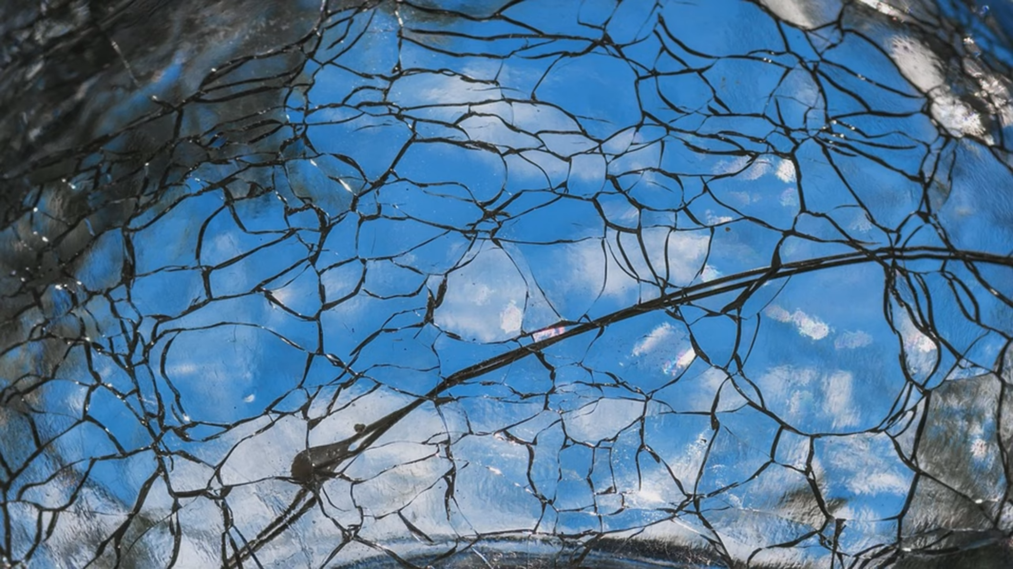
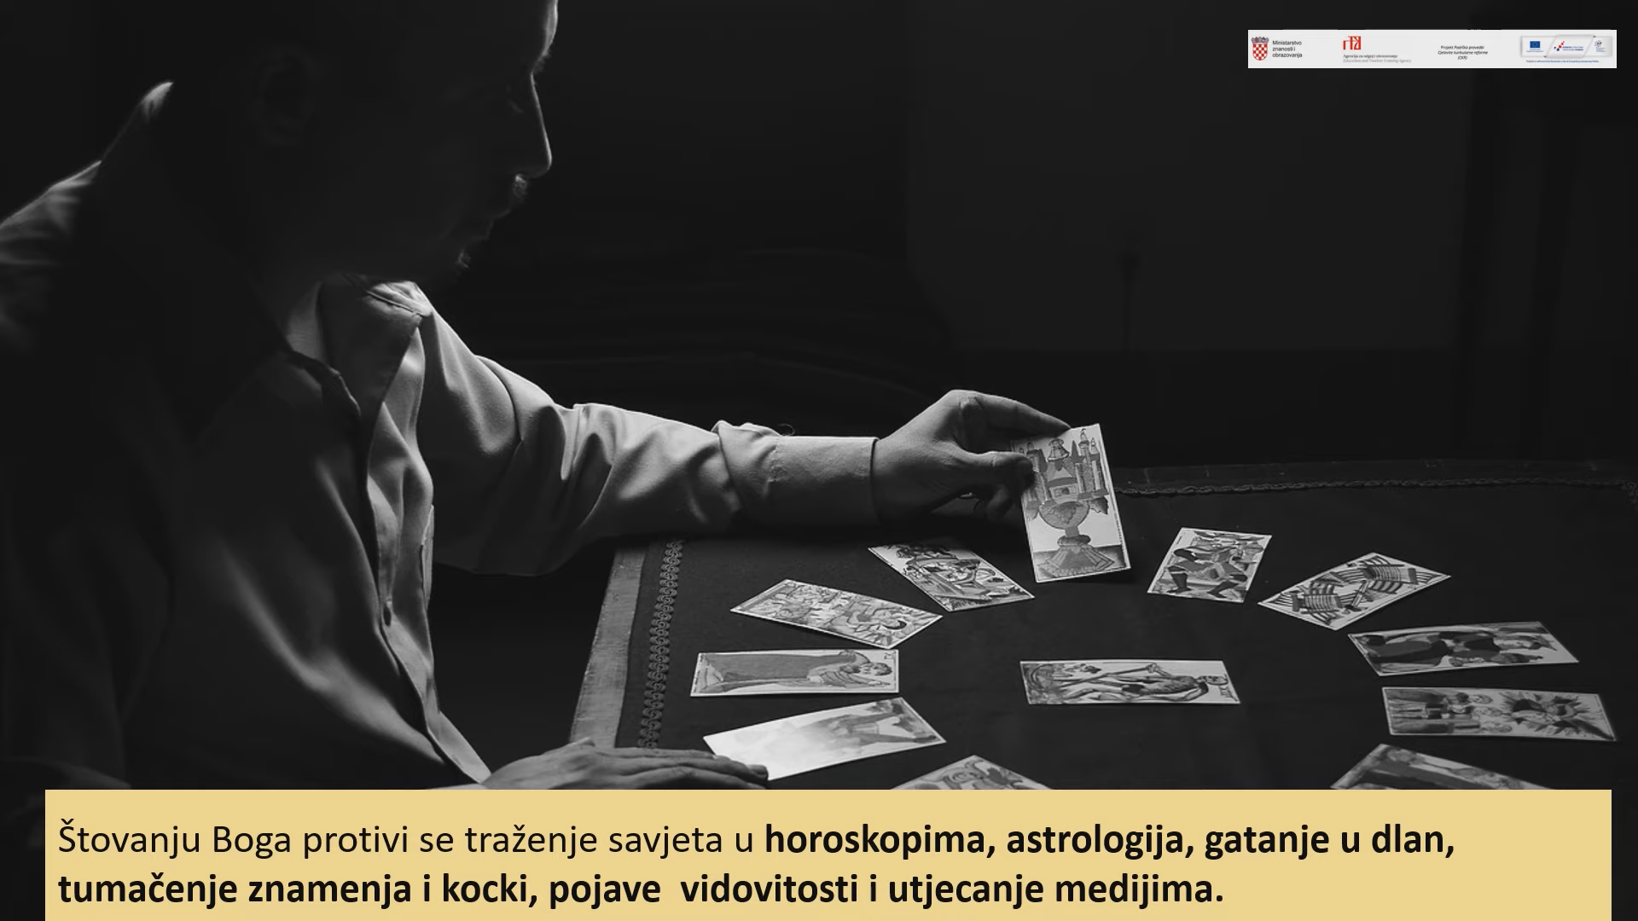
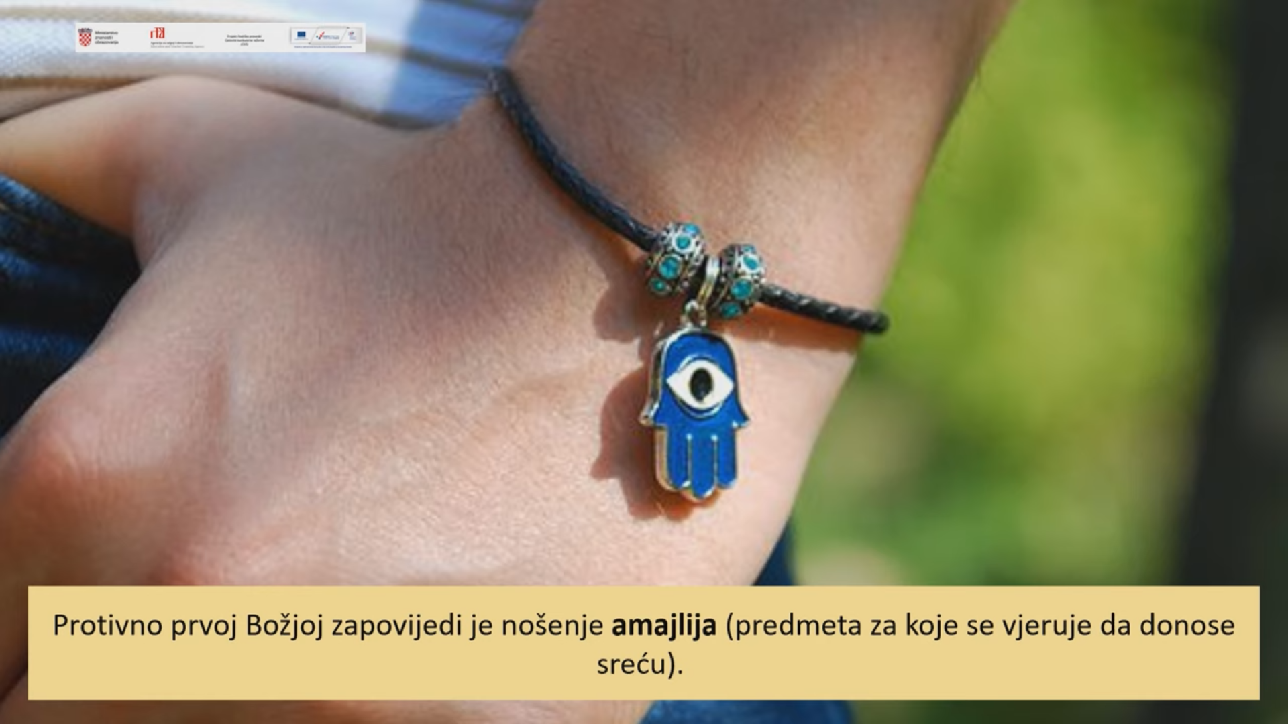
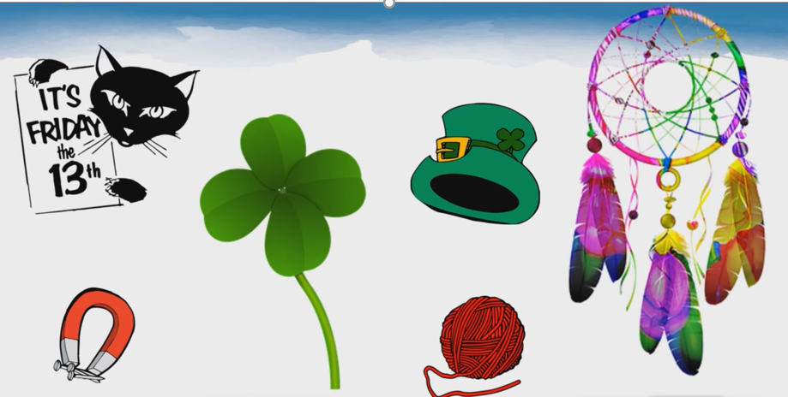
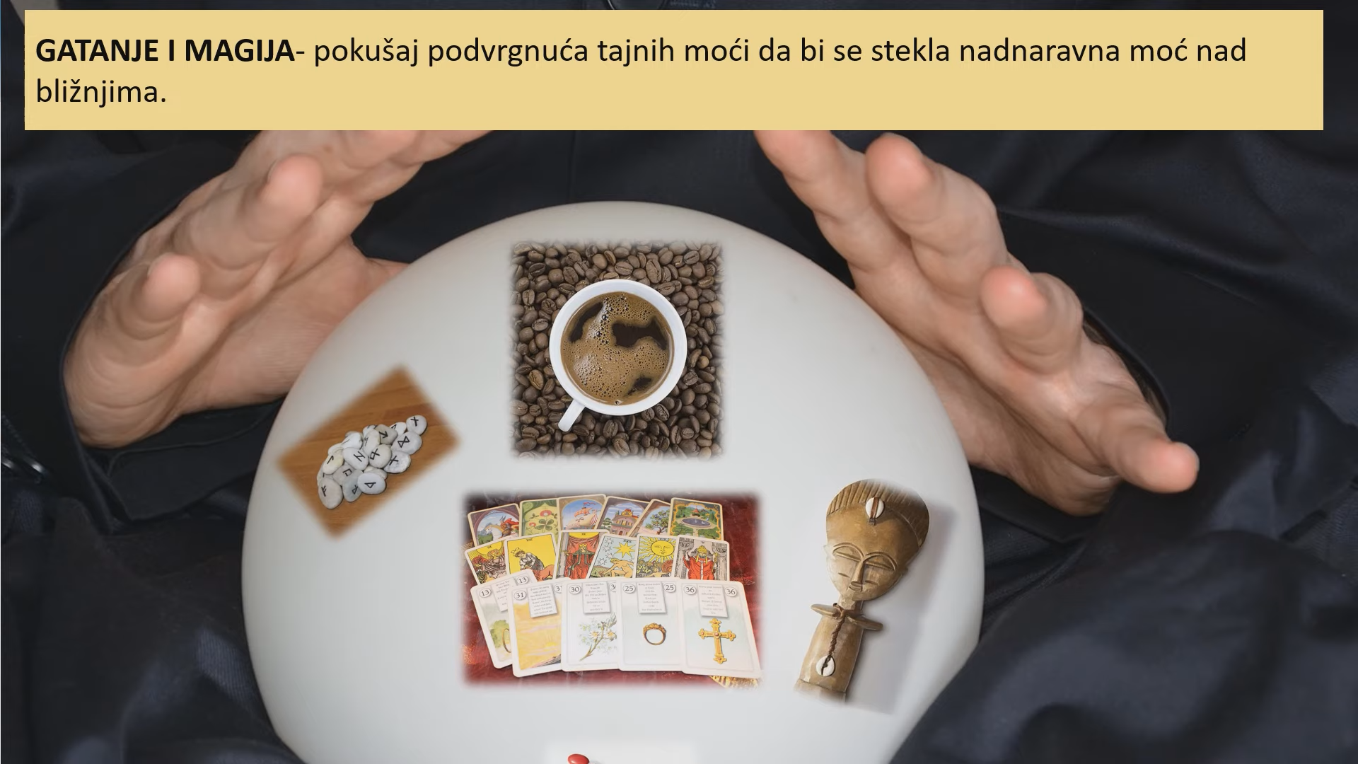
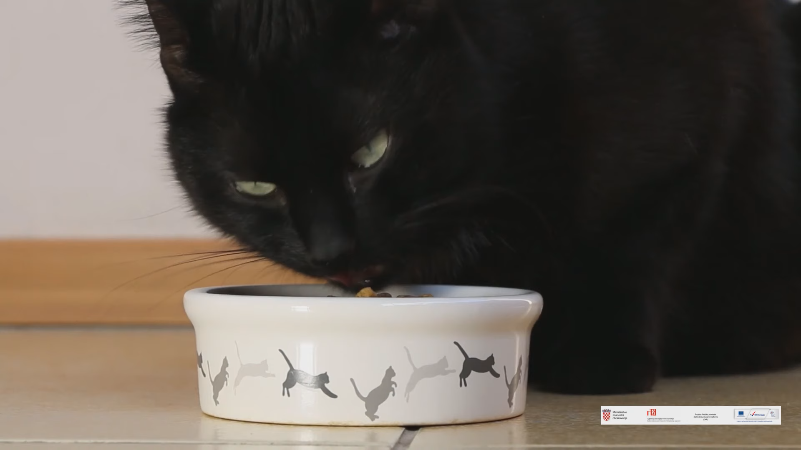
-grijesi protiv prve zapovijedi:
-praznovjerje

Slide 19
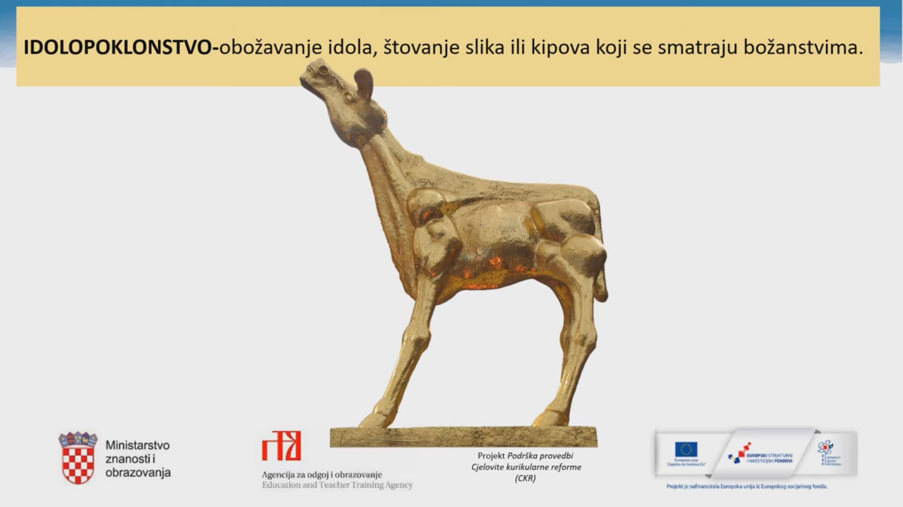
-grijesi protiv prve zapovijedi:
-praznovjerje
-idolopoklonstvo

Slide 20
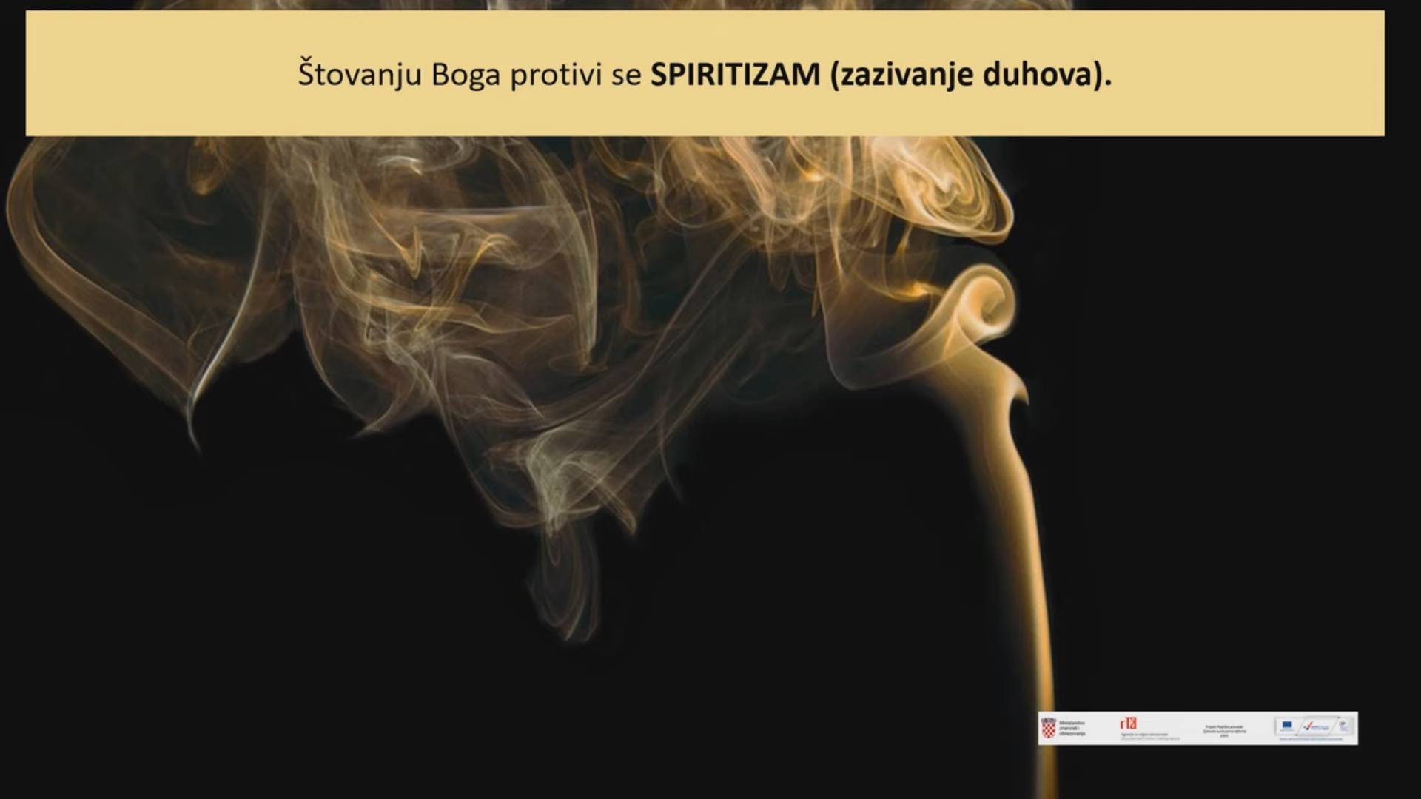
-grijesi protiv prve zapovijedi:
-praznovjerje
-idolopoklonstvo
-magija
-spiritizam

Slide 21
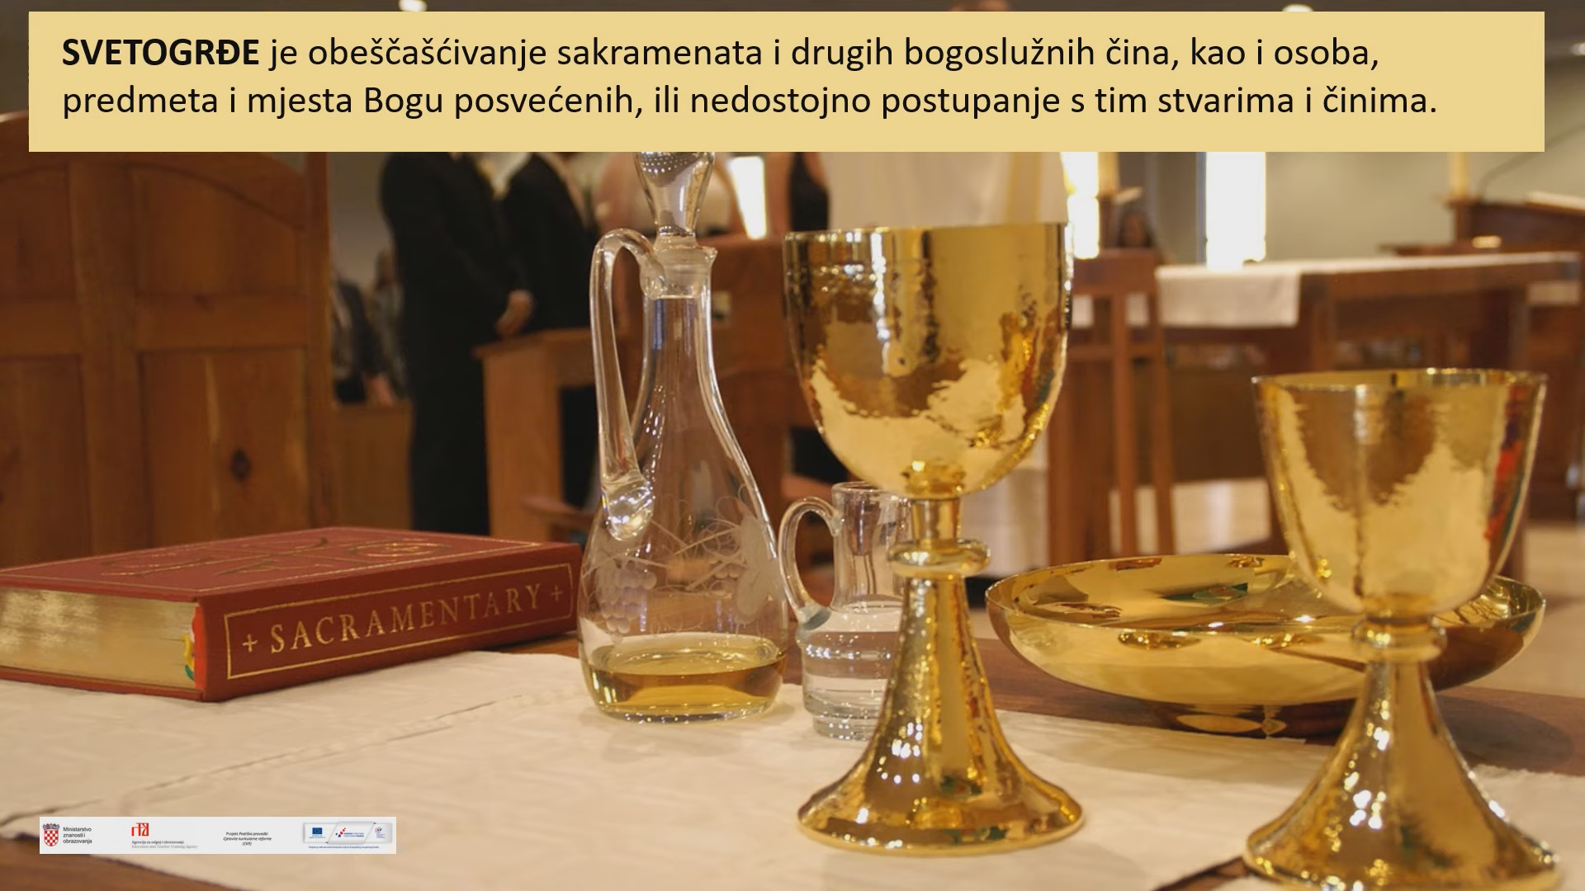
-grijesi protiv prve zapovijedi:
-praznovjerje
-idolopoklonstvo
-magija
-spiritizam
-svetogrđe

Slide 22
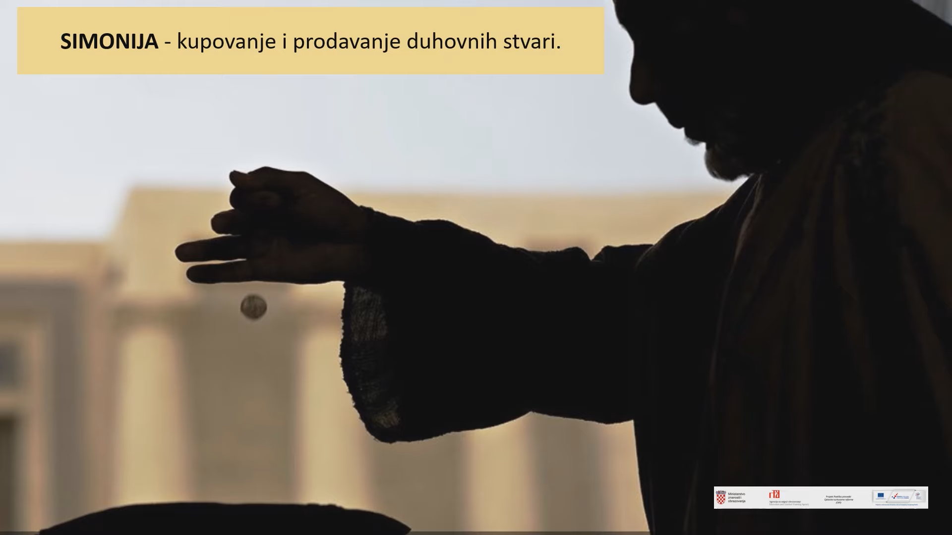
-grijesi protiv prve zapovijedi:
-praznovjerje
-idolopoklonstvo
-magija
-spiritizam
-svetogrđe
-simonija

Slide 23
-grijesi protiv prve zapovijedi:
-praznovjerje
-idolopoklonstvo
-magija
-spiritizam
-svetogrđe
-simonija
-ateizam

Slide 24


Slide 25
Zaboravljeni križ
U posljednje vrijeme ocu su poslovi išli loše. Kod kuće se stalno svađao s mamom. Zato se njihov dječak najradije skitao. I djed je bio zle volje. Stalno je pio i ubrzo umro kao da je slutio sramotu koja se nadvila nad cijelu obitelj. Na kraju su zbog dugova morali prodati i kuću. Majka je trpala posljednje stvari u veliku kutiju, a baka ju je gledala šutke, oslonjena o dovratak. Izvana se čuo zvuk automobilske sirene, znak da je tata postao nervozan. - Idem, no, idem! - mama je promrmljala sebi u bradu. Zatim je podigla glavu i odlučno rekla: - Neću se osvrnuti! - i odmah se potom osvrnula. Bio je to posljednji pogled na izgubljeni dom. Dvije su žene imale oči pune suza. Baka je još jednom duboko uzdahnula. Teška se koraka odvojila od kuhinje u kojoj je provela gotovo cijeli svoj život. Mališan odjednom spazi križ koji je nezapažen ostao visjeti na zidu pa poviče: - Bako, zaboravili smo na Bogeka! - Jesmo, dijete - odgovori tužno starica. - Da nismo zaboravili na Bogeka, sad se ne bismo morali seliti!
Božidar Prosenjak
Zadatak:
Pažljivo pročitaj priču „Zaboravljeni križ”.
Zatim odgovori na pitanje: Možemo li živjeti dobro bez Boga?
Svoj odgovor obrazloži u nekoliko rečenica.
Zadaću pošalji vjeroučitelju.

Slide 26
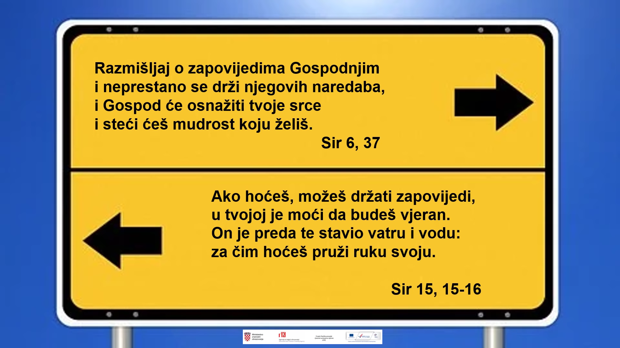

Slide 27
